Slide 1
La temporalité historienne, un outil pour voir le monde autrement : comment l’évaluer ?
Les disciplines enseignées : des modes de penser le monde.
DIDACTIfen 2018 – 5 et 6 juillet – Liège
Gaël Pirard

Slide 2
Plan de la présentation
1. Le temps historien : un outil pour penser le monde
2. Un temps historien à plusieurs facettes
3. Mesurer la maitrise du temps historien en classe du qualifiant : quels outils de mesure ?
4. Quels résultats ?
5. Bibliographie

Slide 3
1. Le temps historien : un outil pour penser le monde
1. Le temps historien : un outil pour penser le monde
Nouveau référentiel entré en vigueur en septembre 2016 en Belgique francophone dans l’enseignement technique de qualification et professionnel.
« La formation historique a pour finalité fondamentale d’aider le jeune à comprendre le monde d’aujourd’hui pour lui permettre d’être, demain, un citoyen responsable. Dans cette optique, l’histoire a bien pour objet de contribuer à la compréhension du présent en appréhendant celui‑ci sous sa dimension temporelle, autrement dit en l’inscrivant dans une perspective historique ».

Slide 4
1. Le temps historien : un outil pour penser le monde
Nouveau référentiel entré en vigueur en septembre 2016 en Belgique francophone dans l’enseignement technique de qualification et professionnel.
Inscrire différents thèmes dans une perspective historique, c’est-à-dire maitriser trois compétences:
Compétence 1 : Situer dans le temps
Compétence 2 : Critiquer
Compétence 3 : Comparer

Slide 5
1. Le temps historien : un outil pour penser le monde
Compétence 1 : Situer dans le temps
L’élève doit être capable de situer des réalités dans le temps en les reliant aux contextes historiques et aux repères temporels qui les rendent compréhensibles.
Établir des liens entre les informations temporelles repérées dans des sources/travaux.
Repérer des simultanéités.
Repérer des ruptures/ des continuités.
Repérer des antériorités/ des postériorités
Repérer des causes/ des conséquences.
Construire des périodes rendant compréhensible des situations historiques.

Slide 6
1. Le temps historien : un outil pour penser le monde
Compétence 3 : Comparer
L’élève doit être capable de comparer des situations dans le temps en vue d’identifier des permanences/ des changements, de mettre en évidence des évolutions.
Faire des analogies entre deux situations historiques différentes.
Repérer des permanences/des changements.
Repérer des ruptures
Travailler la durée (des permanences, changements, ruptures)

Slide 7
1. Le temps historien : un outil pour penser le monde
1. Le temps historien : un outil pour penser le monde
En conclusion :
La finalité de l’enseignement de l’histoire dans ce référentiel est d’inscrire dans une perspective historique un thème d’aujourd’hui en vue d’éclairer des enjeux sociétaux liés à la diversité culturelle, à la citoyenneté active, à l’insertion socioprofessionnelle et à l’environnement.
Deux des trois compétences sont fortement liées à l’apprentissage du temps historien.
→ La perspective historienne et le temps historien doivent permettre à l’élève de penser et de comprendre le monde actuel.

Slide 8
2. Un temps historien à plusieurs facettes
2. Un temps historien à plusieurs facettes
Nouveau référentiel → permet la mise en place d’un dispositif de recherche doctorale :
Objectif : cerner à trois reprises (pré-test/test intermédiaire/ post-test) la maitrise de certaines dimensions liées à la temporalité historienne
Public ciblé: élèves de 3ème et 4ème année (14-16 ans) de l’enseignement technique de qualification et professionnel
Échantillon : 60 classes de la province de Liège
Dispositif longitudinal : janvier 2019 à décembre 2019
Dispositif 1: enseignement strictement chronologique
Dispositif 2 : enseignement sous forme de parcours thématiques (parcours chronologiques emboités : Jadoulle, 2015).

Slide 9
2. Un temps historien à plusieurs facettes
2. Un temps historien à plusieurs facettes
Après avoir analysé les écrits d’historiens (Marc Bloch, Fernand Braudel, Antoine Prost, Paul Ricoeur, …), de didacticiens de l’histoire (Robert Martineau, Peter Seixas, Sam Wineburg, Jean-Louis Jadoulle, …), de chercheurs en sciences de l’éducation (Jérôme Bruner, Britt-Mari Barth, Xavier Roegiers, De Ketele, J.-M., …), j’ai tenté :
de cerner la place du temps historien dans la pensée historienne
d’énumérer les dimensions du temps historien afin de pouvoir les transformer en indicateurs mesurables.
de construire une définition personnelle de ce que j’entend par maitriser le temps historien.

Slide 10
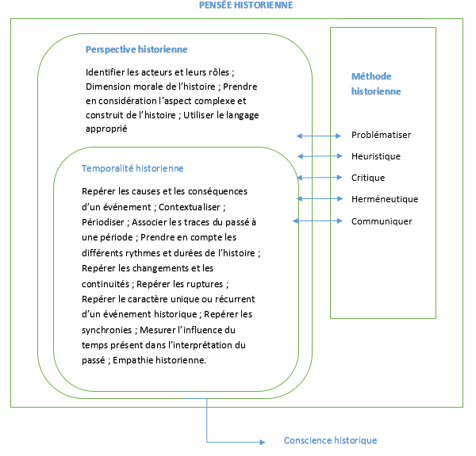
2. Un temps historien à plusieurs facettes
Compétences « Situer dans le temps » et « comparer »
Compétence « Critiquer »
Finalité de la discipline historique selon le référentiel

Slide 11
2. Un temps historien à plusieurs facettes
Qu’est-ce que maitriser la temporalité historienne ?
C’est maitriser l’ensemble de ses dimensions :
Repérer les causes et les conséquences d’un événement
Contextualiser
Périodiser
Associer les traces du passé à une période
Prendre en compte les différentes durées et rythmes de l’histoire
Repérer les changements et les continuités
Repérer les ruptures
Repérer le caractère unique ou récurrent d’un événement historique
Repérer les synchronies
Mesurer l’influence du temps présent dans l’interprétation du passé
Faire preuve d’empathie historienne

Slide 12
2. Un temps historien à plusieurs facettes
Qu’est-ce que maitriser la temporalité historienne ?
Il ne s’agit pas seulement de maitriser des connaissances déclaratives (faits).
Il ne s’agit pas de maitriser un seul concept.
Mais il s’agit de maitriser une compétence « opérationnelle » ou « situationnelle » (Roegiers, X. & De Ketele, J.M., 2000), c’est-à-dire de maitriser un ensemble de :
connaissances déclaratives (faits, concepts, …).
compétences de second ordre (contextualiser, périodiser, …)
savoir-faire (lire et réaliser une frise chronologique, …)
savoir-être
afin de porter un regard spécifique, propre à l’historien, sur une situation passée ou présente.

Slide 13
3. Mesurer la maitrise du temps historien en classe du qualifiant : quels outils de mesure ?
3. Mesurer la maitrise du temps historien en classe du qualifiant : quels outils de mesure ?
Contraintes à respecter pour la création de l’outil de mesure:
Questionnaire à choix multiples
Durée ne peut excéder 50 minutes
Ne doit pas évaluer les connaissances déclaratives des élèves mais la maitrise des dimensions de la temporalité historienne.
→ isoler certaines dimensions
Méthode des formes dites parallèles
→ choix de travailler à partir de textes rédigés par le chercheur et non de sources/travaux d’historien.

Slide 14
3. Mesurer la maitrise du temps historien en classe du qualifiant : quels outils de mesure ?
Méthode des formes dites « parallèles »
Elle permet de ramener les résultats (que ce soient les scores des élèves ou la difficulté des questions) de tests partiellement différents sur un même continuum.
→ afin d’évaluer au mieux l’impact de dispositifs d’apprentissage

Slide 15
3. Mesurer la maitrise du temps historien en classe du qualifiant : quels outils de mesure ?
Méthode des formes dites « parallèles »
Forme A : la guerre de la conquête (1754-1760)
Forme B : mai 1968 en France
Forme C : 1920 et la loi sèche aux États-Unis
Forme D : la guerre de Sécession (1861-1865)
Forme E : la guerre des Cristeros (1926-1929)
Forme F : la ruée vers l’or de 1848
Dispositif | Pré-test | Test intermédiaire | Post-test
Dispositif 1 | AB | CE | FD
Dispositif 2 | AC | BD | FE

Slide 16
3. Mesurer la maitrise du temps historien en classe du qualifiant : quels outils de mesure ?
Les quatre dimensions/indicateurs de la temporalité historienne retenus
Indicateur 1 : Situer dans le temps → Périodiser
Indicateur 2 : Repérer des synchronies
Indicateur 3 : Repérer des causes et des conséquences
Indicateur 4 : Repérer des ruptures et des continuités
Critères de sélection :
Dimensions les plus travaillées dans le référentiel
Dimensions qui peuvent être mesurées dans un exercice de 50 minutes
Dimensions fondamentales de la temporalité historienne

Slide 17
3. Mesurer la maitrise du temps historien en classe du qualifiant : quels outils de mesure ?
Construction de l’outil de mesure
Test AB
Forme A
Guerre de la Conquête
Texte 1
Texte 2
Forme B
Mai 1968
Texte 3
Texte 4

Slide 18
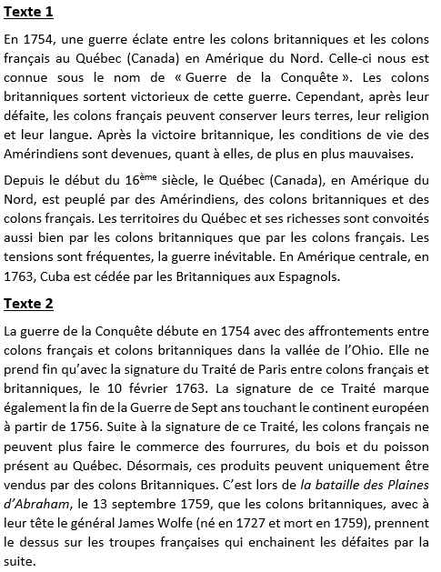
3. Mesurer la maitrise du temps historien en classe du qualifiant : quels outils de mesure ?
FORME A
Exemple de la forme AB
En suivant l’ordre chronologique, quel événement eu lieu en premier ? A - B ou C ?
A. La bataille des Plaines d’Abraham
B. Le début de la guerre de la Conquête
C. La signature du Traité de Paris
Choisis une des trois propositions suivantes : A - B ou C ?
Les Britanniques cèdent Cuba aux Espagnols la même année que :
l'année de la bataille des Plaines d’Abraham.
l'année de la signature du Traité de Paris.
l'année du début de la Guerre de la Conquête.

Slide 19
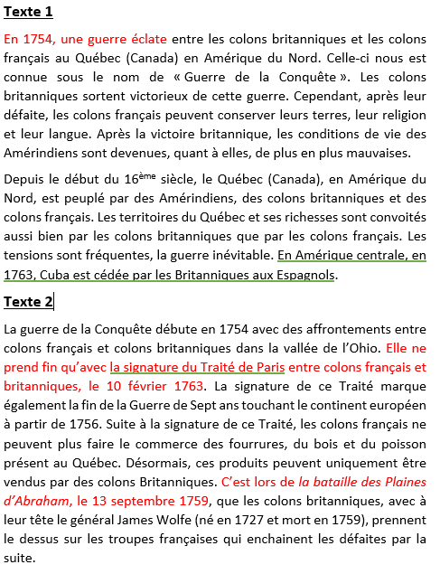
3. Mesurer la maitrise du temps historien en classe du qualifiant : quels outils de mesure ?
FORME A
Exemple de la forme AB
En suivant l’ordre chronologique, quel événement eu lieu en premier ? A - B ou C ?
A. La bataille des Plaines d’Abraham
B. Le début de la guerre de la Conquête
C. La signature du Traité de Paris
Choisis une des trois propositions suivantes : A - B ou C ?
Les Britanniques cèdent Cuba aux Espagnols la même année que :
l'année de la bataille des Plaines d’Abraham.
l'année de la signature du Traité de Paris.
l'année du début de la Guerre de la Conquête.

Slide 20
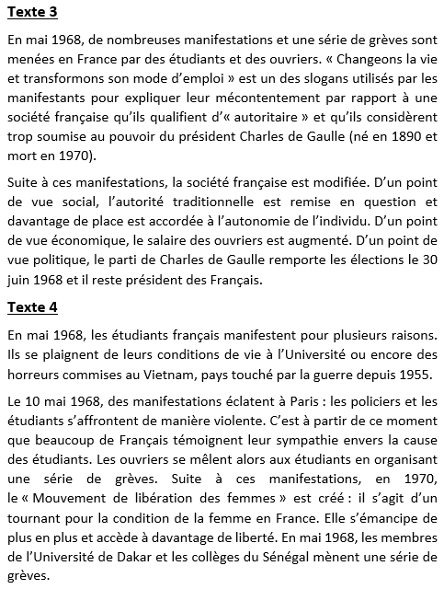
3. Mesurer la maitrise du temps historien en classe du qualifiant : quels outils de mesure ?
FORME B
Exemple de la forme AB
Choisis une des trois propositions suivantes : A - B ou C ?
Les manifestations en France éclatent à cause :
de la situation de la France considérée comme trop soumise au pouvoir du président Charles de Gaulle.
de la trop grande place accordée à l’autonomie de l’individu.
d' affrontements violents entre policiers et étudiants.
Choisis une des trois propositions suivantes : A - B ou C ?
D’un point de vue social, pour les Français, les manifestations de mai 1968:
doivent être considérées comme une rupture car l’autorité traditionnelle est remise en question.
ne doivent pas être considérées comme une rupture car l’autorité traditionnelle n’est pas remise en question.
ne doivent être considérées ni comme une rupture, ni comme une continuité car les ouvriers se mêlent aux étudiants en organisant une série de grèves.

Slide 21
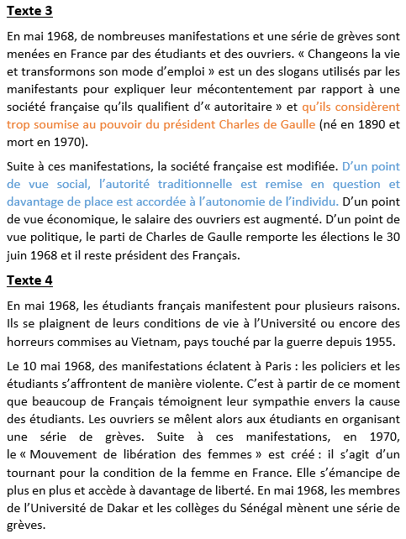
3. Mesurer la maitrise du temps historien en classe du qualifiant : quels outils de mesure ?
FORME B
Exemple de la forme AB
Choisis une des trois propositions suivantes : A - B ou C ?
Les manifestations en France éclatent à cause :
de la situation de la France considérée comme trop soumise au pouvoir du président Charles de Gaulle.
de la trop grande place accordée à l’autonomie de l’individu.
d' affrontements violents entre policiers et étudiants.
Choisis une des trois propositions suivantes : A - B ou C ?
D’un point de vue social, pour les Français, les manifestations de mai 1968:
doivent être considérées comme une rupture car l’autorité traditionnelle est remise en question.
ne doivent pas être considérées comme une rupture car l’autorité traditionnelle n’est pas remise en question.
ne doivent être considérées ni comme une rupture, ni comme une continuité car les ouvriers se mêlent aux étudiants en organisant une série de grèves.

Slide 22
4. Quels résultats ?
4. Quels résultats ?
Outils de mesure pré-testés dans trois établissements de la province de Liège organisant l’enseignement technique de qualification et professionnel.
Résultats présentés aujourd’hui : un seul établissement (n=92)
Objectifs :
Analyser le parallélisme entre les formes et la fidélité
Confirmer la validité des items
Repérer les questions qui posent problème
Avoir une première indication sur les dimensions les mieux maitrisées

Slide 23
4. Quels résultats ?
4. Quels résultats ?
Pour la forme AB (n=92)
Moyenne | Écart-type | Minimum | Maximum
51 | 22 | 0 | 93,5
Indicateur | Moyenne
Situer dans le temps | 56
Repérer des synchronies | 55
Repérer des causes/conséquences | 47,5
Repérer des ruptures/continuités | 45,5

Slide 24
3. Mesurer la maitrise du temps historien en classe du qualifiant : quels outils de mesure ?
FORME A
Exemple de la forme AB
En suivant l’ordre chronologique, quel événement eu lieu en premier ? A - B ou C ?
A. La bataille des Plaines d’Abraham
B. Le début de la guerre de la Conquête
C. La signature du Traité de Paris

Slide 25
5.Bilbiographie
5. Bibliographie
Antoine, P. (1996). Douze leçons sur l’histoire. Paris, Le Seuil.
Bloch, M. (1949/1997). Apologie pour l’histoire ou Métier d’historien. Paris : Armand Colin.
Braudel, F. (1949). La Méditerranée et le monde mediterranéen à l'époque de Philippe II. Paris : Armand Colin.
Britt-Mari Barth, Le savoir en construction. Former à une pédagogie de la compréhension. Paris: Retz.
Bruner, J. (2008). Culture et modes de pensée: l'esprit humain dans ses œuvres. Paris : Retz.
Ercikan, K., & Seixas, P. (Eds.). (2015). New directions in assessing historical thinking. Routledge.
Jadoulle, J.-L. (2015). Faire apprendre l’histoire. Pratiques et fondements d’une « didactique de l’enquête » en classe du secondaire. Namur: Erasme.
Martineau, R. (2010). Fondements et pratiques de l’enseignement de l’histoire à l’école: traité de didactique. Québec: Presses de l’Université de Québec.
Référentiel déterminant les compétences terminales et savoirs communs en histoire et géographie. Humanités professionnelles et techniques. Janvier 2014.
Ricœur, P. (1983-1991). Temps et récit. Paris: Le Seuil.
Roegiers, X. (2004). L’école et l’évaluation. Bruxelles: De Boeck.
Seixas, P. (2006). Les éléments (dimensions) de la pensée historique: un cadre d’évaluation pour le Canada. Vancouver, BC: University of British Columbia, Centre for the Study of Historical Consciousness.
Seixas, P., Morton, T., Colyer, J., & Fornazzari, S. (2013). The big six: Historical thinking concepts. Nelson Education.
VanSledright, B. A. (2011). The challenge of rethinking history education: On purposes, practices, and policy. New-York : Routledge.
Wineburg, S. (2000). Knowing, teaching, and learning history: national and international perspectives. New-York: New-York University Press.

Slide 26
5.Bilbiographie
6. Questions
Test AB
Test AB1
Texte 1
Texte 4
Test AB2
Texte 3
Texte 4
Texte 2
Texte 3
Texte 2
Texte 1
Indicateur 1-2
Indicateur 3-4
Indicateur 3-4
Indicateur 1-2

Slide 27
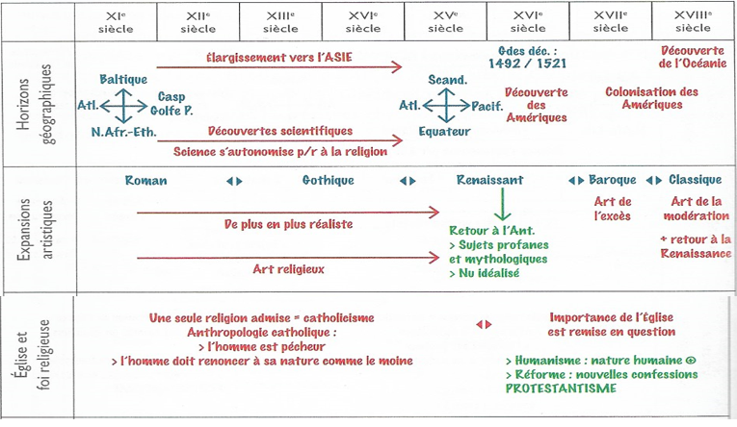
5.Bilbiographie
6. Questions
Parcours chronologiques emboités (Jadoulle, 2015)

Slide 28
5.Bilbiographie
6. Questions
Variables chez l’élève:
Dispositif (chronologique ou partiellement chronologique)
Âge
Genre
Diplômes des parents / Situation professionnelle des parents
Religion
Intérêt envers l’histoire/Motivation
Formation préalable (Formation historique/Etude du milieu)
Lieu de classe (salle d’histoire ou non)
Groupe linguistique
SES de l’établissement
Troubles du développement et des apprentissages

